Slide 1
死锁
中国海洋大学信息学部
操作系统 Operating System
Deadlock
授课教师：聂婕
niejie@ouc.edu.cn
办公地点：中国海洋大学西海岸信息南楼C305
Notes:
1. 个人介绍；
2. 加入班级群，
3. 助教介绍；

Slide 2
死锁
3.5 死锁的基本概念
3.6 预防死锁
3.7 避免死锁
3.8 死锁的检测与解除

Slide 3
死锁
3.5 死锁的基本概念
3.6 预防死锁
3.7 避免死锁
3.8 死锁的检测与解除

Slide 4
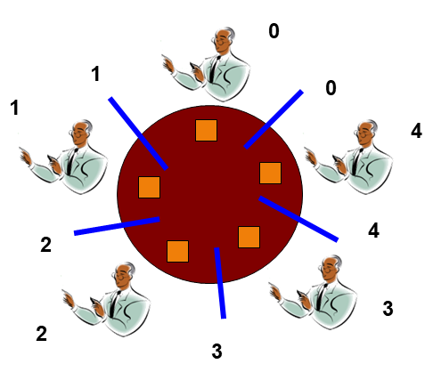
3.5死锁的基本概念
什么是死锁？
多个进程在运行过程中，因争夺资源而造成的一种僵局。当进程处于这种僵持状态时，若无外力作用，它们都将无法再向前推进。
两个并发进程A，B
两个公共资源：X 和 Y
定义两个信号量 : Semaphore mutex_X ; mutex_Y
进程推进不当造成死锁
wait(mutex_X);
wait(mutex_Y);
wait(mutex_Y);
wait(mutex_X);
进程A
进程B
mutex_X=1
mutex_Y=1
哲学家问题中的死锁
mutex_X=0

Slide 5
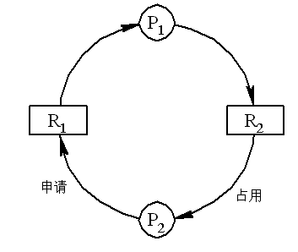
3.5死锁的基本概念
造成死锁的原因
先看三个例子：
例1：两个进程P1和P2需要同时打开两个文件R1和R2；
P1
......
Open（f1，w）;
Open（f2，w）;
P2
......
Open（f2，w）;
Open（f1，w）;
竞争不可抢占性资源引起死锁

Slide 6
3.5死锁的基本概念
造成死锁的原因
先看三个例子：
例2：三个进程P1、P2、P3需要进行消息传递
P1
P1
......
Send（p2, m1）;
Receive（p3,m3）;
P2
......
Send（p3, m2）;
Receive（p1, m1）;
P3
......
Send（p1, m3）;
Receive（p2, m2）;
S3
S1
P3
P2
S2

Slide 7
3.5死锁的基本概念
造成死锁的原因
先看三个例子：
例2：三个进程P1、P2、P3需要进行消息传递
P1
P1
......
Receive（p3,m3）;
Send（p2, m1）;
P2
......
Receive（p1, m1）;
Send（p3, m2）;
P3
......
Receive（p2, m2）;
Send（p1, m3）;
S3
S1
P3
P2
S2
竞争可消耗资源引起死锁

Slide 8
3.5死锁的基本概念
造成死锁的原因
先看三个例子：
例3：两个进程P、Q需要申请某种系统资源，
该资源的总量为M；
进程P需要该资源P_Max个；
进程Q需要该资源Q_Max个；
其中P_Max+Q_Max>M;
Q
M
O1
Q_MAX
①
④
O2
B
O3
②
③
O
A
P_MAX
M
P

Slide 9
3.5死锁的基本概念
造成死锁的原因
先看三个例子：
例3：两个进程P、Q需要申请某种系统资源，
区域② ：可以随意分配资源给P和Q；
区域①：只能分配资源给Q
区域③：只能分配资源给P
区域④：死锁区
Q
M
O1
Q_MAX
①
④
O2
B
O3
②
③
O
A
P_MAX
M
P

Slide 10
3.5死锁的基本概念
P2
Rel(R1)
造成死锁的原因
②
Rel(R2)
不安全区
Req(R1)
D
①
Req(R2)
③
④
Req(R1)
Req(R2)
Rel(R1)
Rel(R2)

Slide 11
3.5死锁的基本概念
只有四个条件同时满足时，才会死锁
造成死锁的原因
造成死锁的
“四大必要条件”
互斥条件
进程在使用某资源时，不允许其他进程使用
请求和保持条件
进程已保持至少一个资源，请求另一个资源时无法获得，便阻塞，但又不放弃已占用的资源
不剥夺条件
资源使用完前，不允许剥夺，直至其用完
环路等待条件
发生死锁，一定会有“ 进程-资源”环形链

Slide 12
3.5死锁的基本概念
处理死锁的
“四大方法”
预防死锁
设置限制条件，破坏四个条件中的一个或几个
简单易行，但限制条件往往较严格，影响效率
避免死锁
动态分配资源时，防止系统进入不安全状态
限制条件不必很苛刻，但实现较难
检测死锁
不用任何限制条件，也不检查系统是否进入安全区。允许发生死锁。可通过机制及时检测出死锁
解除死锁
撤销或挂起一些进程，以便回收一些资源，再将它们分给陷入死锁的其他进程

Slide 13
死锁
3.5 死锁的基本概念
3.6 预防死锁
3.7 避免死锁
3.8 死锁的检测与解除

Slide 14
死锁
3.6 预防死锁
破坏产生死锁四个必要条件中的一个或者几个。
其中互斥条件是非共享设备所必须的属性，是操作系统的重点保护对象，因此不能破坏。
预防死锁主要指破坏条件2，3，4。
1.互斥条件
2.请求与保持
3.不可抢占条件
4.循环等待条件

Slide 15
死锁
3.6 预防死锁
破坏产生死锁四个必要条件中的一个或者几个。
破坏“请求和保持”条件
第一种协议：进程开始运行前，必须一次性的获得整个运行过程的所有资源；
如果获得了，则整个运行过程中不会再去申请，破坏了“请求”条件；
只要一种不能获得，其他资源即使空闲也不分配，进程被阻塞后并未获得任何资源，破坏了“保持”条件；
×浪费资源，进程饥饿；
第二种协议：进程获得初期的资源后开始运行，其后释放全部资源后才能申请新的；

Slide 16
死锁
3.6 预防死锁
破坏产生死锁四个必要条件中的一个或者几个。
破坏“不可抢占”条件
当已经保持了某些不可被抢占资源后，如果提出的新的资源不能被满足，则必须释放其已经保持的资源；
×实现机制复杂，代价极大；
×有些不可抢占的资源，例如打印机，前段工作失效，后面的工作无法继续；

Slide 17
死锁
3.6 预防死锁
破坏产生死锁四个必要条件中的一个或者几个。
破坏“循环等待”条件
对系统中的所有资源进行线性排序，为每个资源赋予一个唯一的序号，每个进程必须按照资源递增的顺序进行；
总有一个进程中的资源号是当前最高的，该进程后面需要的资源一定可以满足，所以该进程一定能够推进下去。
×如果系统有新增资源，则排序无法稳定；
×资源的使用顺序和系统排序有出入时造成资源浪费；
×对用户不透明

Slide 18
死锁
3.6 预防死锁
破坏产生死锁四个必要条件中的一个或者几个。
破坏“请求和保持”条件
破坏“不可抢占”条件
破坏“循环等待”条件
预防死锁策略代价比较大！

Slide 19
死锁
3.5 死锁的基本概念
3.6 预防死锁
3.7 避免死锁
3.8 死锁的检测与解除

Slide 20


死锁
3.7 避免死锁
预防死锁添加了过多限制 改为分配资源时避免死锁

Slide 21
死锁
3.7 避免死锁
避免死锁不是像预防死锁那样，设定一系列的条件，而是在系统推进的过程中，防止系统进入不安全的状态；
因此，首先需要知道：系统什么时候是安全的？

Slide 22
死锁
3.7 避免死锁
避免死锁不是像预防死锁那样，设定一系列的条件，而是在系统推进的过程中，防止系统进入不安全的状态；
因此，首先需要知道：系统什么时候是安全的？
系统安全状态：
系统能按某顺序(P1, P2, …，Pn) ，为每个进程Pi分配所需资源，直至满足每个进程对资源的最大需求，使每个进程都可顺利完成，称〈P1, P2, …, Pn〉序列为安全序列；如果系统无法找到这样一个安全序列，则称系统处于不安全状态——可能导致死锁。

Slide 23
死锁
3.7 避免死锁
系统安全状态举例：
设有进程P₁、P₂和P₃，及12台磁带机
P₁、P₂、P₃分别需要10、4、9台磁带机
T₀时刻，P₁、P₂和P₃已分别获得5台、2台和2台，尚有3台未分配
请问T₀时刻是否是安全的？
解答：实质是问，T₀时刻是否存在一个安全序列
进 程 | 最 大 需 求 | 已 分 配 | 可 用
P₁ P₂ P₃ | 10 4 9 | 5 2 2 | 3
2
5
10
1
12
3
安全序列
(P₂,P₁,P₃)

Slide 24
死锁
3.7 避免死锁
由安全状态向不安全状态转换：
如果不按照安全序列分配资源，系统可能会由安全状态进入不安全状态。
比如：P₃又请求1台磁带机，假设这时候系统同意分配了：
进 程 | 最 大 需 求 | 已 分 配 | 可 用
P₁ P₂ P₃ | 10 4 9 | 5 2 3 | 2
原始安全序列P2-P1-P3
10
4
9
不安全！所以，尽管系统尚有可用的磁带机，也不能分配给P₃

Slide 25
死锁
3.7 避免死锁
银行家算法，Dijkstra，最著名的避免死锁的方法
基本思想：当用户申请一组资源时，系统首先判断如果把这些资源分配出去，系统是否还处于安全状态。若是，就可以分配；否则，该申请暂不予满足

Slide 26
死锁
可利用资源向量Available[1…m]
表示m种资源中每种可供使用的数量，初始值是系统中每类资源的全部数量
Available［j］=K 表示目前资源 j 有 K 个可供使用
最大需求矩阵Max[1..n,1..m]
表示n个进程中的每个进程对m种资源的最大需求量
Max［i,j］=K 表示进程 i 对资源 j 的最大需求量为 K
已分配矩阵Allocation[1..n,1..m]
每种资源已分配给每个进程的数量
Allocation［i,j］=K, 进程i当前已获得资源 j 的数目为K
需求矩阵Need[1..n,1..m]
每个进程还需要资源的数量
Need［i,j］=K, 表示进程i还需要K个资源 j ，才能执行完
3.7 避免死锁
银行家算法
中的数据结构

Slide 27





死锁
可利用资源向量Available[1…m]
表示m种资源中每种可供使用的数量，初始值是系统中每类资源的全部数量
Available［j］=K 表示目前资源 j 有 K 个可供使用
3.7 避免死锁
银行家算法
中的数据结构
Available
1 | 2 | 3 | 4 | 5 | … | j
2 | 2 | 1 | 1 | 4 | … | K
A | B | C | D | E | … | j
x2
x2
x1
x1
x4

Slide 28
死锁
3.7 避免死锁
银行家算法
中的数据结构
最大需求矩阵Max[1..n,1..m]：表示n个进程中的每个进程对m种资源的最大需求量；
Max［i,j］=K， 表示进程 i 对资源 j 的最大需求量为 K
P | Max
 | A | B | C
P0 | 7 | 5 | 3
P1 | 3 | 2 | 2
P2 | 9 | 0 | 2
P3 | 2 | 2 | 2
P4 | 4 | 3 | 3

Slide 29
死锁
3.7 避免死锁
银行家算法
中的数据结构
已分配矩阵Allocation[1..n,1..m]，每种资源已分配给每个进程的数量；
Allocation［i,j］=K，进程i当前已获得资源 j 的数目为K；
P | Allocation
 | A | B | C
P0 | 0 | 1 | 0
P1 | 2 | 0 | 0
P2 | 3 | 0 | 2
P3 | 2 | 1 | 1
P4 | 0 | 0 | 2

Slide 30
死锁
3.7 避免死锁
银行家算法
中的数据结构
需求矩阵Need[1..n,1..m] ；每个进程还需要资源的数量
Need［i,j］=K；表示进程i还需要K个资源 j ，才能执行完
P | Need
 | A | B | C
P0 | 7 | 4 | 3
P1 | 1 | 2 | 2
P2 | 6 | 0 | 0
P3 | 0 | 1 | 1
P4 | 4 | 3 | 1

Slide 31
死锁
3.7 避免死锁
银行家算法
中的数据结构
小结：
Available［j］：目前资源 j可供使用的数量；
Max［i,j］：进程i需要资源 j 的最大数量；
Allocation［i,j］：进程i当前已获得资源 j的数量；
Need［i,j］：进程i还需要多少资源 j，才能执行完；
Need［i,j］= Max［i,j］- Allocation［i,j］

Slide 32
死锁
3.7 避免死锁
银行家算法
Step by Step
进程申请资源
合理性检查
资源存量检查
虚拟分配
安全性算法

Slide 33
死锁
3.7 避免死锁
银行家算法
Step by Step
进程申请资源
合理性检查
资源存量检查
虚拟分配
安全性算法
进程i使用Request_{i}[1…m]向操作系统申请资源
如果Request_{i}［j］=K，表示进程P_{i}需要K个资源 [j]

Slide 34
死锁
3.7 避免死锁
银行家算法
Step by Step
进程申请资源
合理性检查
资源存量检查
虚拟分配
安全性算法
如果Request_{i}［j］≤ Need［i,j］，执行下一步；否则认为出错，因为它所需要的资源数已超过它所宣布的最大值。

Slide 35
死锁
3.7 避免死锁
银行家算法
Step by Step
进程申请资源
合理性检查
资源存量检查
虚拟分配
安全性算法
如果Request_{i}［j］≤Available［j］，执行下一步；否则， 表示尚无足够资源，P_{i}须等待。

Slide 36
死锁
3.7 避免死锁
银行家算法
Step by Step
进程申请资源
合理性检查
资源存量检查
虚拟分配
Available［j］:= Available［j］- Request_{i}［j］;
Allocation［i,j］:= Allocation［i,j］+ Request_{i}［j］;
Need［i,j］:= Need［i,j］- Request_{i}［j］;
安全性算法

Slide 37
死锁
3.7 避免死锁
银行家算法
Step by Step
进程申请资源
合理性检查
资源存量检查
虚拟分配
安全性算法
执行安全性算法，检查此次资源分配后，系统是否处于安全状态。若安全，才真正把资源分配给进程P_{i}；否则，本次假设的分配作废，恢复原来的资源分配状态，让进程P_{i}等待。

Slide 38
死锁
②遍历进程列表，从所有的进程中找到一个能满足下述条件的进程:
Finish［i］=false;
Need［i,j］≤ Work［j］;
若找到， 执行步骤③; 否则，执行步骤④
③ 执行以下两步修改
Finish［i］∶= true;
Work［j］∶= Work［j］+ Allocation［i,j］;
因为进程P_{i}获得所需的资源后，便可畅通无阻的执行完，并释放出已分配给它的资源，从而使系统里的可用资源增多。
执行步骤②
④如果所有进程的Finish［i］= true都满足，则表示系统处于安全状态；否则，系统处于不安全状态
3.7 避免死锁
银行家算法
安全性算法

Slide 39
银行家算法举例-T0时刻安全性
 | Max |  |  | Allocation |  |  | Need |  |  | Available Work
 | A | B | C | A | B | C | A | B | C | A | B | C
P0 | 7 | 5 | 3 | 0 | 1 | 0 | 7 | 4 | 3 | 3 | 3 | 2
P1 | 3 | 2 | 2 | 2 | 0 | 0 | 1 | 2 | 2
P2 | 9 | 0 | 2 | 3 | 0 | 2 | 6 | 0 | 0
P3 | 2 | 2 | 2 | 2 | 1 | 1 | 0 | 1 | 1
P4 | 4 | 3 | 3 | 0 | 0 | 2 | 4 | 3 | 1

Slide 40
银行家算法举例-T0时刻安全性
 | Max |  |  | Allocation |  |  | Need |  |  | Available Work
 | A | B | C | A | B | C | A | B | C | A | B | C
P0 | 7 | 5 | 3 | 0 | 1 | 0 | 7 | 4 | 3 | 3 | 3 | 2
P1 | 3 | 2 | 2 | 2 | 0 | 0 | 1 | 2 | 2
P2 | 9 | 0 | 2 | 3 | 0 | 2 | 6 | 0 | 0
P3 | 2 | 2 | 2 | 2 | 1 | 1 | 0 | 1 | 1
P4 | 4 | 3 | 3 | 0 | 0 | 2 | 4 | 3 | 1 | 3 | 3 | 2

Slide 41
银行家算法举例-T0时刻安全性
 | Max |  |  | Allocation |  |  | Need |  |  | Available Work
 | A | B | C | A | B | C | A | B | C | A | B | C
P0 | 7 | 5 | 3 | 0 | 1 | 0 | 7 | 4 | 3 | 3 | 3 | 2
P1 | 3 | 2 | 2 | 2 | 0 | 0 | 1 | 2 | 2
P2 | 9 | 0 | 2 | 3 | 0 | 2 | 6 | 0 | 0
P3 | 2 | 2 | 2 | 2 | 1 | 1 | 0 | 1 | 1
P4 | 4 | 3 | 3 | 0 | 0 | 2 | 4 | 3 | 1 | 3 | 3 | 2
1

Slide 42
银行家算法举例-T0时刻安全性
 | Max |  |  | Allocation |  |  | Need |  |  | Available Work
 | A | B | C | A | B | C | A | B | C | A | B | C
P0 | 7 | 5 | 3 | 0 | 1 | 0 | 7 | 4 | 3 | 3 | 3 | 2
P1 | 3 | 2 | 2 | 2 | 0 | 0 | 1 | 2 | 2
P2 | 9 | 0 | 2 | 3 | 0 | 2 | 6 | 0 | 0
P3 | 2 | 2 | 2 | 2 | 1 | 1 | 0 | 1 | 1
P4 | 4 | 3 | 3 | 0 | 0 | 2 | 4 | 3 | 1 | 3 | 3 | 2
2

Slide 43
银行家算法举例-T0时刻安全性
P1
 | Max |  |  | Allocation |  |  | Need |  |  | Available Work
 | A | B | C | A | B | C | A | B | C | A | B | C
P0 | 7 | 5 | 3 | 0 | 1 | 0 | 7 | 4 | 3 | 3 | 3 | 2
P1 | 3 | 2 | 2 | 2 | 0 | 0 | 1 | 2 | 2
P2 | 9 | 0 | 2 | 3 | 0 | 2 | 6 | 0 | 0
P3 | 2 | 2 | 2 | 2 | 1 | 1 | 0 | 1 | 1
P4 | 4 | 3 | 3 | 0 | 0 | 2 | 4 | 3 | 1 | 5 | 3 | 2
2

Slide 44
银行家算法举例-T0时刻安全性
P1
 | Max |  |  | Allocation |  |  | Need |  |  | Available Work
 | A | B | C | A | B | C | A | B | C | A | B | C
P0 | 7 | 5 | 3 | 0 | 1 | 0 | 7 | 4 | 3 | 3 | 3 | 2
P1 | 3 | 2 | 2 | 2 | 0 | 0 | 1 | 2 | 2
P2 | 9 | 0 | 2 | 3 | 0 | 2 | 6 | 0 | 0
P3 | 2 | 2 | 2 | 2 | 1 | 1 | 0 | 1 | 1
P4 | 4 | 3 | 3 | 0 | 0 | 2 | 4 | 3 | 1 | 5 | 3 | 2
3

Slide 45
银行家算法举例-T0时刻安全性
P1
 | Max |  |  | Allocation |  |  | Need |  |  | Available Work
 | A | B | C | A | B | C | A | B | C | A | B | C
P0 | 7 | 5 | 3 | 0 | 1 | 0 | 7 | 4 | 3 | 3 | 3 | 2
P1 | 3 | 2 | 2 | 2 | 0 | 0 | 1 | 2 | 2
P2 | 9 | 0 | 2 | 3 | 0 | 2 | 6 | 0 | 0
P3 | 2 | 2 | 2 | 2 | 1 | 1 | 0 | 1 | 1
P4 | 4 | 3 | 3 | 0 | 0 | 2 | 4 | 3 | 1 | 5 | 3 | 2
3

Slide 46
银行家算法举例-T0时刻安全性
P1
 | Max |  |  | Allocation |  |  | Need |  |  | Available Work
 | A | B | C | A | B | C | A | B | C | A | B | C
P0 | 7 | 5 | 3 | 0 | 1 | 0 | 7 | 4 | 3 | 3 | 3 | 2
P1 | 3 | 2 | 2 | 2 | 0 | 0 | 1 | 2 | 2
P2 | 9 | 0 | 2 | 3 | 0 | 2 | 6 | 0 | 0
P3 | 2 | 2 | 2 | 2 | 1 | 1 | 0 | 1 | 1
P4 | 4 | 3 | 3 | 0 | 0 | 2 | 4 | 3 | 1 | 5 | 3 | 2
4

Slide 47
银行家算法举例-T0时刻安全性
P1
 | Max |  |  | Allocation |  |  | Need |  |  | Available Work
 | A | B | C | A | B | C | A | B | C | A | B | C
P0 | 7 | 5 | 3 | 0 | 1 | 0 | 7 | 4 | 3 | 3 | 3 | 2
P1 | 3 | 2 | 2 | 2 | 0 | 0 | 1 | 2 | 2
P2 | 9 | 0 | 2 | 3 | 0 | 2 | 6 | 0 | 0
P3 | 2 | 2 | 2 | 2 | 1 | 1 | 0 | 1 | 1
P4 | 4 | 3 | 3 | 0 | 0 | 2 | 4 | 3 | 1 | 7 | 4 | 3
P3
4

Slide 48
银行家算法举例-T0时刻安全性
P1
 | Max |  |  | Allocation |  |  | Need |  |  | Available Work
 | A | B | C | A | B | C | A | B | C | A | B | C
P0 | 7 | 5 | 3 | 0 | 1 | 0 | 7 | 4 | 3 | 3 | 3 | 2
P1 | 3 | 2 | 2 | 2 | 0 | 0 | 1 | 2 | 2
P2 | 9 | 0 | 2 | 3 | 0 | 2 | 6 | 0 | 0
P3 | 2 | 2 | 2 | 2 | 1 | 1 | 0 | 1 | 1
P4 | 4 | 3 | 3 | 0 | 0 | 2 | 4 | 3 | 1 | 7 | 4 | 3
P3
5

Slide 49
银行家算法举例-T0时刻安全性
P1
 | Max |  |  | Allocation |  |  | Need |  |  | Available Work
 | A | B | C | A | B | C | A | B | C | A | B | C
P0 | 7 | 5 | 3 | 0 | 1 | 0 | 7 | 4 | 3 | 3 | 3 | 2
P1 | 3 | 2 | 2 | 2 | 0 | 0 | 1 | 2 | 2
P2 | 9 | 0 | 2 | 3 | 0 | 2 | 6 | 0 | 0
P3 | 2 | 2 | 2 | 2 | 1 | 1 | 0 | 1 | 1
P4 | 4 | 3 | 3 | 0 | 0 | 2 | 4 | 3 | 1 | 7 | 4 | 5
P3
P4
5

Slide 50
银行家算法举例-T0时刻安全性
P1
 | Max |  |  | Allocation |  |  | Need |  |  | Available Work
 | A | B | C | A | B | C | A | B | C | A | B | C
P0 | 7 | 5 | 3 | 0 | 1 | 0 | 7 | 4 | 3 | 3 | 3 | 2
P1 | 3 | 2 | 2 | 2 | 0 | 0 | 1 | 2 | 2
P2 | 9 | 0 | 2 | 3 | 0 | 2 | 6 | 0 | 0
P3 | 2 | 2 | 2 | 2 | 1 | 1 | 0 | 1 | 1
P4 | 4 | 3 | 3 | 0 | 0 | 2 | 4 | 3 | 1 | 7 | 4 | 5
P3
P4
6

Slide 51
银行家算法举例-T0时刻安全性
P1
 | Max |  |  | Allocation |  |  | Need |  |  | Available Work
 | A | B | C | A | B | C | A | B | C | A | B | C
P0 | 7 | 5 | 3 | 0 | 1 | 0 | 7 | 4 | 3 | 3 | 3 | 2
P1 | 3 | 2 | 2 | 2 | 0 | 0 | 1 | 2 | 2
P2 | 9 | 0 | 2 | 3 | 0 | 2 | 6 | 0 | 0
P3 | 2 | 2 | 2 | 2 | 1 | 1 | 0 | 1 | 1
P4 | 4 | 3 | 3 | 0 | 0 | 2 | 4 | 3 | 1 | 10 | 4 | 7
P3
P4
P2
6

Slide 52
银行家算法举例-T0时刻安全性
P1
 | Max |  |  | Allocation |  |  | Need |  |  | Available Work
 | A | B | C | A | B | C | A | B | C | A | B | C
P0 | 7 | 5 | 3 | 0 | 1 | 0 | 7 | 4 | 3 | 3 | 3 | 2
P1 | 3 | 2 | 2 | 2 | 0 | 0 | 1 | 2 | 2
P2 | 9 | 0 | 2 | 3 | 0 | 2 | 6 | 0 | 0
P3 | 2 | 2 | 2 | 2 | 1 | 1 | 0 | 1 | 1
P4 | 4 | 3 | 3 | 0 | 0 | 2 | 4 | 3 | 1 | 10 | 4 | 7
P3
P4
7
P2

Slide 53
银行家算法举例-T0时刻安全性
P1
 | Max |  |  | Allocation |  |  | Need |  |  | Available Work
 | A | B | C | A | B | C | A | B | C | A | B | C
P0 | 7 | 5 | 3 | 0 | 1 | 0 | 7 | 4 | 3 | 3 | 3 | 2
P1 | 3 | 2 | 2 | 2 | 0 | 0 | 1 | 2 | 2
P2 | 9 | 0 | 2 | 3 | 0 | 2 | 6 | 0 | 0
P3 | 2 | 2 | 2 | 2 | 1 | 1 | 0 | 1 | 1
P4 | 4 | 3 | 3 | 0 | 0 | 2 | 4 | 3 | 1 | 10 | 5 | 7
P3
P4
7
P2
P0

Slide 54
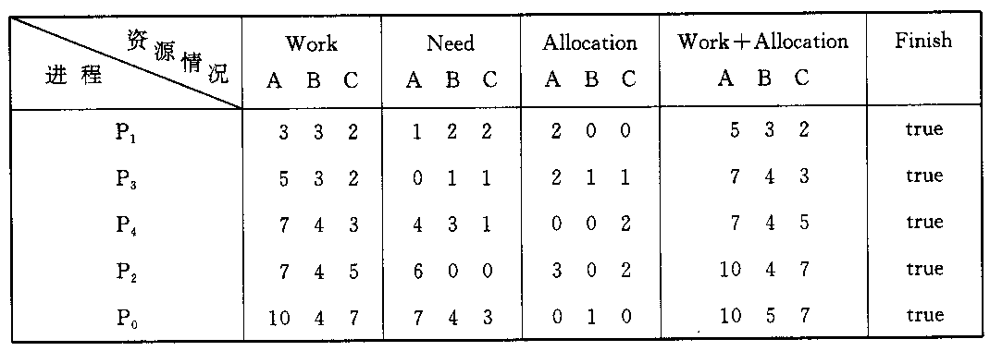
死锁
3.7 避免死锁
银行家算法
所以，T0时刻为安全状态，安全序列为：P1-P3-P4-P2-P0;

Slide 55
死锁
3.7 避免死锁
银行家算法
若此时，P1发出请求向量Request1(1，0，2)，
则系统按银行家算法进行检查：
Request1(1, 0, 2)≤Need1(1, 2, 2)
Request1(1, 0, 2)≤Available1 (3, 3, 2)
系统先假定可为P1分配资源，并修改Available, Allocation1和Need1向量
再利用安全性算法检查此时T1时刻，系统是否安全

Slide 56
银行家算法举例
 | Max |  |  | Allocation |  |  | Need |  |  | Available Work/Rqst
 | A | B | C | A | B | C | A | B | C | A | B | C
P0 | 7 | 5 | 3 | 0 | 1 | 0 | 7 | 4 | 3 | 3 | 3 | 2
P1 | 3 | 2 | 2 | 2 | 0 | 0 | 1 | 2 | 2 | 1 | 0 | 2
P2 | 9 | 0 | 2 | 3 | 0 | 2 | 6 | 0 | 0
P3 | 2 | 2 | 2 | 2 | 1 | 1 | 0 | 1 | 1
P4 | 4 | 3 | 3 | 0 | 0 | 2 | 4 | 3 | 1
2
1

Slide 57
银行家算法举例
 | Max |  |  | Allocation |  |  | Need |  |  | Available Work/Rqst
 | A | B | C | A | B | C | A | B | C | A | B | C
P0 | 7 | 5 | 3 | 0 | 1 | 0 | 7 | 4 | 3 | 3 2 | 3 3 | 2 0
P1 | 3 | 2 | 2 | 2 3 | 0 0 | 0 2 | 1 0 | 2 2 | 2 0 | 1 | 0 | 2
P2 | 9 | 0 | 2 | 3 | 0 | 2 | 6 | 0 | 0
P3 | 2 | 2 | 2 | 2 | 1 | 1 | 0 | 1 | 1
P4 | 4 | 3 | 3 | 0 | 0 | 2 | 4 | 3 | 1
2
3
1

Slide 58
银行家算法举例
 | Max |  |  | Allocation |  |  | Need |  |  | Available Work/Rqst
 | A | B | C | A | B | C | A | B | C | A | B | C
P0 | 7 | 5 | 3 | 0 | 1 | 0 | 7 | 4 | 3 | 3 2 | 3 3 | 2 0
P1 | 3 | 2 | 2 | 2 3 | 0 0 | 0 2 | 1 0 | 2 2 | 2 0 | 1 | 0 | 2
P2 | 9 | 0 | 2 | 3 | 0 | 2 | 6 | 0 | 0
P3 | 2 | 2 | 2 | 2 | 1 | 1 | 0 | 1 | 1
P4 | 4 | 3 | 3 | 0 | 0 | 2 | 4 | 3 | 1 | 2 | 3 | 0
2
3
1

Slide 59
银行家算法举例
 | Max |  |  | Allocation |  |  | Need |  |  | Available Work/Rqst
 | A | B | C | A | B | C | A | B | C | A | B | C
P0 | 7 | 5 | 3 | 0 | 1 | 0 | 7 | 4 | 3 | 3 2 | 3 3 | 2 0
P1 | 3 | 2 | 2 | 2 3 | 0 0 | 0 2 | 1 0 | 2 2 | 2 0 | 1 | 0 | 2
P2 | 9 | 0 | 2 | 3 | 0 | 2 | 6 | 0 | 0
P3 | 2 | 2 | 2 | 2 | 1 | 1 | 0 | 1 | 1
P4 | 4 | 3 | 3 | 0 | 0 | 2 | 4 | 3 | 1 | 2 | 3 | 0
4
2
1

Slide 60
银行家算法举例
 | Max |  |  | Allocation |  |  | Need |  |  | Available Work/Rqst
 | A | B | C | A | B | C | A | B | C | A | B | C
P0 | 7 | 5 | 3 | 0 | 1 | 0 | 7 | 4 | 3 | 3 2 | 3 3 | 2 0
P1 | 3 | 2 | 2 | 2 3 | 0 0 | 0 2 | 1 0 | 2 2 | 2 0 | 1 | 0 | 2
P2 | 9 | 0 | 2 | 3 | 0 | 2 | 6 | 0 | 0
P3 | 2 | 2 | 2 | 2 | 1 | 1 | 0 | 1 | 1
P4 | 4 | 3 | 3 | 0 | 0 | 2 | 4 | 3 | 1 | 2 | 3 | 0
4
2
1

Slide 61
银行家算法举例
 | Max |  |  | Allocation |  |  | Need |  |  | Available Work/Rqst
 | A | B | C | A | B | C | A | B | C | A | B | C
P0 | 7 | 5 | 3 | 0 | 1 | 0 | 7 | 4 | 3 | 3 2 | 3 3 | 2 0
P1 | 3 | 2 | 2 | 2 3 | 0 0 | 0 2 | 1 0 | 2 2 | 2 0 | 1 | 0 | 2
P2 | 9 | 0 | 2 | 3 | 0 | 2 | 6 | 0 | 0
P3 | 2 | 2 | 2 | 2 | 1 | 1 | 0 | 1 | 1
P4 | 4 | 3 | 3 | 0 | 0 | 2 | 4 | 3 | 1 | 2 | 3 | 0
2
5
1

Slide 62
银行家算法举例
P1
 | Max |  |  | Allocation |  |  | Need |  |  | Available Work/Rqst
 | A | B | C | A | B | C | A | B | C | A | B | C
P0 | 7 | 5 | 3 | 0 | 1 | 0 | 7 | 4 | 3 | 3 2 | 3 3 | 2 0
P1 | 3 | 2 | 2 | 2 3 | 0 0 | 0 2 | 1 0 | 2 2 | 2 0 | 1 | 0 | 2
P2 | 9 | 0 | 2 | 3 | 0 | 2 | 6 | 0 | 0
P3 | 2 | 2 | 2 | 2 | 1 | 1 | 0 | 1 | 1
P4 | 4 | 3 | 3 | 0 | 0 | 2 | 4 | 3 | 1 | 5 | 3 | 2
2
5
1

Slide 63
银行家算法举例
P1
 | Max |  |  | Allocation |  |  | Need |  |  | Available Work/Rqst
 | A | B | C | A | B | C | A | B | C | A | B | C
P0 | 7 | 5 | 3 | 0 | 1 | 0 | 7 | 4 | 3 | 3 2 | 3 3 | 2 0
P1 | 3 | 2 | 2 | 2 3 | 0 0 | 0 2 | 1 0 | 2 2 | 2 0 | 1 | 0 | 2
P2 | 9 | 0 | 2 | 3 | 0 | 2 | 6 | 0 | 0
P3 | 2 | 2 | 2 | 2 | 1 | 1 | 0 | 1 | 1
P4 | 4 | 3 | 3 | 0 | 0 | 2 | 4 | 3 | 1 | 5 | 3 | 2
2
1
6

Slide 64
银行家算法举例
P1
 | Max |  |  | Allocation |  |  | Need |  |  | Available Work/Rqst
 | A | B | C | A | B | C | A | B | C | A | B | C
P0 | 7 | 5 | 3 | 0 | 1 | 0 | 7 | 4 | 3 | 3 2 | 3 3 | 2 0
P1 | 3 | 2 | 2 | 2 3 | 0 0 | 0 2 | 1 0 | 2 2 | 2 0 | 1 | 0 | 2
P2 | 9 | 0 | 2 | 3 | 0 | 2 | 6 | 0 | 0
P3 | 2 | 2 | 2 | 2 | 1 | 1 | 0 | 1 | 1
P4 | 4 | 3 | 3 | 0 | 0 | 2 | 4 | 3 | 1 | 5 | 3 | 2
2
1
6

Slide 65
银行家算法举例
P1
 | Max |  |  | Allocation |  |  | Need |  |  | Available Work/Rqst
 | A | B | C | A | B | C | A | B | C | A | B | C
P0 | 7 | 5 | 3 | 0 | 1 | 0 | 7 | 4 | 3 | 3 2 | 3 3 | 2 0
P1 | 3 | 2 | 2 | 2 3 | 0 0 | 0 2 | 1 0 | 2 2 | 2 0 | 1 | 0 | 2
P2 | 9 | 0 | 2 | 3 | 0 | 2 | 6 | 0 | 0
P3 | 2 | 2 | 2 | 2 | 1 | 1 | 0 | 1 | 1
P4 | 4 | 3 | 3 | 0 | 0 | 2 | 4 | 3 | 1 | 5 | 3 | 2
2
1
7

Slide 66
银行家算法举例
P1
 | Max |  |  | Allocation |  |  | Need |  |  | Available Work/Rqst
 | A | B | C | A | B | C | A | B | C | A | B | C
P0 | 7 | 5 | 3 | 0 | 1 | 0 | 7 | 4 | 3 | 3 2 | 3 3 | 2 0
P1 | 3 | 2 | 2 | 2 3 | 0 0 | 0 2 | 1 0 | 2 2 | 2 0 | 1 | 0 | 2
P2 | 9 | 0 | 2 | 3 | 0 | 2 | 6 | 0 | 0
P3 | 2 | 2 | 2 | 2 | 1 | 1 | 0 | 1 | 1
P4 | 4 | 3 | 3 | 0 | 0 | 2 | 4 | 3 | 1 | 7 | 4 | 3
P3
2
1
7

Slide 67
银行家算法举例
P1
 | Max |  |  | Allocation |  |  | Need |  |  | Available Work/Rqst
 | A | B | C | A | B | C | A | B | C | A | B | C
P0 | 7 | 5 | 3 | 0 | 1 | 0 | 7 | 4 | 3 | 3 2 | 3 3 | 2 0
P1 | 3 | 2 | 2 | 2 3 | 0 0 | 0 2 | 1 0 | 2 2 | 2 0 | 1 | 0 | 2
P2 | 9 | 0 | 2 | 3 | 0 | 2 | 6 | 0 | 0
P3 | 2 | 2 | 2 | 2 | 1 | 1 | 0 | 1 | 1
P4 | 4 | 3 | 3 | 0 | 0 | 2 | 4 | 3 | 1 | 7 | 4 | 3
P3
2
1
8

Slide 68
银行家算法举例
P1
 | Max |  |  | Allocation |  |  | Need |  |  | Available Work/Rqst
 | A | B | C | A | B | C | A | B | C | A | B | C
P0 | 7 | 5 | 3 | 0 | 1 | 0 | 7 | 4 | 3 | 3 2 | 3 3 | 2 0
P1 | 3 | 2 | 2 | 2 3 | 0 0 | 0 2 | 1 0 | 2 2 | 2 0 | 1 | 0 | 2
P2 | 9 | 0 | 2 | 3 | 0 | 2 | 6 | 0 | 0
P3 | 2 | 2 | 2 | 2 | 1 | 1 | 0 | 1 | 1
P4 | 4 | 3 | 3 | 0 | 0 | 2 | 4 | 3 | 1 | 7 | 4 | 5
P3
P4
2
1
8

Slide 69
银行家算法举例
P1
 | Max |  |  | Allocation |  |  | Need |  |  | Available Work/Rqst
 | A | B | C | A | B | C | A | B | C | A | B | C
P0 | 7 | 5 | 3 | 0 | 1 | 0 | 7 | 4 | 3 | 3 2 | 3 3 | 2 0
P1 | 3 | 2 | 2 | 2 3 | 0 0 | 0 2 | 1 0 | 2 2 | 2 0 | 1 | 0 | 2
P2 | 9 | 0 | 2 | 3 | 0 | 2 | 6 | 0 | 0
P3 | 2 | 2 | 2 | 2 | 1 | 1 | 0 | 1 | 1
P4 | 4 | 3 | 3 | 0 | 0 | 2 | 4 | 3 | 1 | 7 | 4 | 5
P3
P4
8
2
1

Slide 70
银行家算法举例
P1
 | Max |  |  | Allocation |  |  | Need |  |  | Available Work/Rqst
 | A | B | C | A | B | C | A | B | C | A | B | C
P0 | 7 | 5 | 3 | 0 | 1 | 0 | 7 | 4 | 3 | 3 2 | 3 3 | 2 0
P1 | 3 | 2 | 2 | 2 3 | 0 0 | 0 2 | 1 0 | 2 2 | 2 0 | 1 | 0 | 2
P2 | 9 | 0 | 2 | 3 | 0 | 2 | 6 | 0 | 0
P3 | 2 | 2 | 2 | 2 | 1 | 1 | 0 | 1 | 1
P4 | 4 | 3 | 3 | 0 | 0 | 2 | 4 | 3 | 1 | 7 | 5 | 5
P3
P4
8
P0
2
1

Slide 71
银行家算法举例
P1
 | Max |  |  | Allocation |  |  | Need |  |  | Available Work/Rqst
 | A | B | C | A | B | C | A | B | C | A | B | C
P0 | 7 | 5 | 3 | 0 | 1 | 0 | 7 | 4 | 3 | 3 2 | 3 3 | 2 0
P1 | 3 | 2 | 2 | 2 3 | 0 0 | 0 2 | 1 0 | 2 2 | 2 0 | 1 | 0 | 2
P2 | 9 | 0 | 2 | 3 | 0 | 2 | 6 | 0 | 0
P3 | 2 | 2 | 2 | 2 | 1 | 1 | 0 | 1 | 1
P4 | 4 | 3 | 3 | 0 | 0 | 2 | 4 | 3 | 1 | 7 | 5 | 5
P3
P4
P0
2
1
9

Slide 72
银行家算法举例
P1
 | Max |  |  | Allocation |  |  | Need |  |  | Available Work/Rqst
 | A | B | C | A | B | C | A | B | C | A | B | C
P0 | 7 | 5 | 3 | 0 | 1 | 0 | 7 | 4 | 3 | 3 2 | 3 3 | 2 0
P1 | 3 | 2 | 2 | 2 3 | 0 0 | 0 2 | 1 0 | 2 2 | 2 0 | 1 | 0 | 2
P2 | 9 | 0 | 2 | 3 | 0 | 2 | 6 | 0 | 0
P3 | 2 | 2 | 2 | 2 | 1 | 1 | 0 | 1 | 1
P4 | 4 | 3 | 3 | 0 | 0 | 2 | 4 | 3 | 1 | 10 | 5 | 7
P3
P4
P0
2
P2
1
9

Slide 73
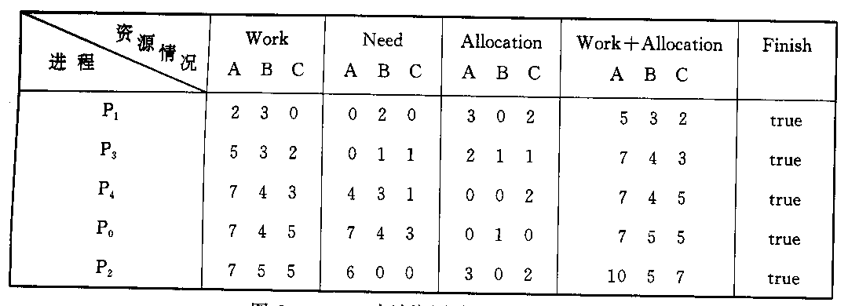
死锁
3.7 避免死锁
银行家算法
所以，T1时刻为安全状态，安全序列为：P1-P3-P4-P0-P2; 可以为P1分配资源；

Slide 74
为P1分配资源
 | Max |  |  | Allocation |  |  | Need |  |  | Available Work/Rqst
 | A | B | C | A | B | C | A | B | C | A | B | C
P0 | 7 | 5 | 3 | 0 | 1 | 0 | 7 | 4 | 3 | 2 | 3 | 0
P1 | 3 | 2 | 2 | 3 | 0 | 2 | 0 | 2 | 0
P2 | 9 | 0 | 2 | 3 | 0 | 2 | 6 | 0 | 0
P3 | 2 | 2 | 2 | 2 | 1 | 1 | 0 | 1 | 1
P4 | 4 | 3 | 3 | 0 | 0 | 2 | 4 | 3 | 1

Slide 75
死锁
3.7 避免死锁
银行家算法
若此时，P4发出请求向量Request4(3，3，0)，
则系统按银行家算法进行检查：
Request4(3, 3, 0)≤Need4(4, 3, 1);
Request4(3, 3, 0) > Available(2, 3, 0)，让P4等待

Slide 76
测试P4的Request
 | Max |  |  | Allocation |  |  | Need |  |  | Available Work/Rqst
 | A | B | C | A | B | C | A | B | C | A | B | C
P0 | 7 | 5 | 3 | 0 | 1 | 0 | 7 | 4 | 3 | 2 | 3 | 0
P1 | 3 | 2 | 2 | 3 | 0 | 2 | 0 | 2 | 0
P2 | 9 | 0 | 2 | 3 | 0 | 2 | 6 | 0 | 0
P3 | 2 | 2 | 2 | 2 | 1 | 1 | 0 | 1 | 1
P4 | 4 | 3 | 3 | 0 | 0 | 2 | 4 | 3 | 1 | 3 | 3 | 0
2
等待
1

Slide 77
死锁
3.7 避免死锁
银行家算法
若此时，P0发出请求向量Request4(0，2，0)，
则系统按银行家算法进行检查：
Request0(0, 2, 0)≤Need0(7, 4, 3);
Request4(3, 3, 0) ≤Available(2, 3, 0)，
系统先假定可为P0分配资源，并修改有关数据，如下图所示

Slide 78
银行家算法举例
Available
A | B | C
2 | 3 | 0
2
 | Max |  |  | Allocation |  |  | Need |  |  | Work/Rqst
 | A | B | C | A | B | C | A | B | C | A | B | C
P0 | 7 | 5 | 3 | 0 | 1 | 0 | 7 | 4 | 3 | 0 | 2 | 0
P1 | 3 | 2 | 2 | 3 | 0 | 2 | 0 | 2 | 0
P2 | 9 | 0 | 2 | 3 | 0 | 2 | 6 | 0 | 0
P3 | 2 | 2 | 2 | 2 | 1 | 1 | 0 | 1 | 1
P4 | 4 | 3 | 3 | 0 | 0 | 2 | 4 | 3 | 1
1

Slide 79
银行家算法举例
Available
A | B | C
2->2 | 3->1 | 0->0
2
 | Max |  |  | Allocation |  |  | Need |  |  | Work/Rqst
 | A | B | C | A | B | C | A | B | C | A | B | C
P0 | 7 | 5 | 3 | 0 0 | 1 3 | 0 0 | 7 7 | 4 2 | 3 3 | 0 | 2 | 0
P1 | 3 | 2 | 2 | 3 | 0 | 2 | 0 | 2 | 0
P2 | 9 | 0 | 2 | 3 | 0 | 2 | 6 | 0 | 0
P3 | 2 | 2 | 2 | 2 | 1 | 1 | 0 | 1 | 1
P4 | 4 | 3 | 3 | 0 | 0 | 2 | 4 | 3 | 1
3
1

Slide 80
银行家算法举例
Available
A | B | C
2->2 | 3->1 | 0->0
2
 | Max |  |  | Allocation |  |  | Need |  |  | Work/Rqst
 | A | B | C | A | B | C | A | B | C | A | B | C
P0 | 7 | 5 | 3 | 0 0 | 1 3 | 0 0 | 7 7 | 4 2 | 3 3 | 0 | 2 | 0
P1 | 3 | 2 | 2 | 3 | 0 | 2 | 0 | 2 | 0
P2 | 9 | 0 | 2 | 3 | 0 | 2 | 6 | 0 | 0
P3 | 2 | 2 | 2 | 2 | 1 | 1 | 0 | 1 | 1
P4 | 4 | 3 | 3 | 0 | 0 | 2 | 4 | 3 | 1 | 2 | 1 | 0
3
1

Slide 81
银行家算法举例
Available
A | B | C
2->2 | 3->1 | 0->0
2
 | Max |  |  | Allocation |  |  | Need |  |  | Work/Rqst
 | A | B | C | A | B | C | A | B | C | A | B | C
P0 | 7 | 5 | 3 | 0 0 | 1 3 | 0 0 | 7 7 | 4 2 | 3 3 | 0 | 2 | 0
P1 | 3 | 2 | 2 | 3 | 0 | 2 | 0 | 2 | 0
P2 | 9 | 0 | 2 | 3 | 0 | 2 | 6 | 0 | 0
P3 | 2 | 2 | 2 | 2 | 1 | 1 | 0 | 1 | 1
P4 | 4 | 3 | 3 | 0 | 0 | 2 | 4 | 3 | 1 | 2 | 1 | 0
4
1

Slide 82
银行家算法举例
Available
A | B | C
2->2 | 3->1 | 0->0
2
 | Max |  |  | Allocation |  |  | Need |  |  | Work/Rqst
 | A | B | C | A | B | C | A | B | C | A | B | C
P0 | 7 | 5 | 3 | 0 0 | 1 3 | 0 0 | 7 7 | 4 2 | 3 3 | 0 | 2 | 0
P1 | 3 | 2 | 2 | 3 | 0 | 2 | 0 | 2 | 0
P2 | 9 | 0 | 2 | 3 | 0 | 2 | 6 | 0 | 0
P3 | 2 | 2 | 2 | 2 | 1 | 1 | 0 | 1 | 1
P4 | 4 | 3 | 3 | 0 | 0 | 2 | 4 | 3 | 1 | 2 | 1 | 0
4
1

Slide 83
银行家算法举例
Available
A | B | C
2->2 | 3->1 | 0->0
2
 | Max |  |  | Allocation |  |  | Need |  |  | Work/Rqst
 | A | B | C | A | B | C | A | B | C | A | B | C
P0 | 7 | 5 | 3 | 0 0 | 1 3 | 0 0 | 7 7 | 4 2 | 3 3 | 0 | 2 | 0
P1 | 3 | 2 | 2 | 3 | 0 | 2 | 0 | 2 | 0
P2 | 9 | 0 | 2 | 3 | 0 | 2 | 6 | 0 | 0
P3 | 2 | 2 | 2 | 2 | 1 | 1 | 0 | 1 | 1
P4 | 4 | 3 | 3 | 0 | 0 | 2 | 4 | 3 | 1 | 2 | 1 | 0
1
5

Slide 84
银行家算法举例
Available
A | B | C
2->2 | 3->1 | 0->0
2
 | Max |  |  | Allocation |  |  | Need |  |  | Work/Rqst
 | A | B | C | A | B | C | A | B | C | A | B | C
P0 | 7 | 5 | 3 | 0 0 | 1 3 | 0 0 | 7 7 | 4 2 | 3 3 | 0 | 2 | 0
P1 | 3 | 2 | 2 | 3 | 0 | 2 | 0 | 2 | 0
P2 | 9 | 0 | 2 | 3 | 0 | 2 | 6 | 0 | 0
P3 | 2 | 2 | 2 | 2 | 1 | 1 | 0 | 1 | 1
P4 | 4 | 3 | 3 | 0 | 0 | 2 | 4 | 3 | 1 | 2 | 1 | 0
1
5

Slide 85
银行家算法举例
Available
A | B | C
2->2 | 3->1 | 0->0
2
 | Max |  |  | Allocation |  |  | Need |  |  | Work/Rqst
 | A | B | C | A | B | C | A | B | C | A | B | C
P0 | 7 | 5 | 3 | 0 0 | 1 3 | 0 0 | 7 7 | 4 2 | 3 3 | 0 | 2 | 0
P1 | 3 | 2 | 2 | 3 | 0 | 2 | 0 | 2 | 0
P2 | 9 | 0 | 2 | 3 | 0 | 2 | 6 | 0 | 0
P3 | 2 | 2 | 2 | 2 | 1 | 1 | 0 | 1 | 1
P4 | 4 | 3 | 3 | 0 | 0 | 2 | 4 | 3 | 1 | 2 | 1 | 0
1
6

Slide 86
银行家算法举例
Available
A | B | C
2->2 | 3->1 | 0->0
2
 | Max |  |  | Allocation |  |  | Need |  |  | Work/Rqst
 | A | B | C | A | B | C | A | B | C | A | B | C
P0 | 7 | 5 | 3 | 0 0 | 1 3 | 0 0 | 7 7 | 4 2 | 3 3 | 0 | 2 | 0
P1 | 3 | 2 | 2 | 3 | 0 | 2 | 0 | 2 | 0
P2 | 9 | 0 | 2 | 3 | 0 | 2 | 6 | 0 | 0
P3 | 2 | 2 | 2 | 2 | 1 | 1 | 0 | 1 | 1
P4 | 4 | 3 | 3 | 0 | 0 | 2 | 4 | 3 | 1 | 2 | 1 | 0
1
6

Slide 87
银行家算法举例
Available
A | B | C
2->2 | 3->1 | 0->0
2
 | Max |  |  | Allocation |  |  | Need |  |  | Work/Rqst
 | A | B | C | A | B | C | A | B | C | A | B | C
P0 | 7 | 5 | 3 | 0 0 | 1 3 | 0 0 | 7 7 | 4 2 | 3 3 | 0 | 2 | 0
P1 | 3 | 2 | 2 | 3 | 0 | 2 | 0 | 2 | 0
P2 | 9 | 0 | 2 | 3 | 0 | 2 | 6 | 0 | 0
P3 | 2 | 2 | 2 | 2 | 1 | 1 | 0 | 1 | 1
P4 | 4 | 3 | 3 | 0 | 0 | 2 | 4 | 3 | 1 | 2 | 1 | 0
1
7

Slide 88
银行家算法举例
Available
A | B | C
2->2 | 3->1 | 0->0
2
 | Max |  |  | Allocation |  |  | Need |  |  | Work/Rqst
 | A | B | C | A | B | C | A | B | C | A | B | C
P0 | 7 | 5 | 3 | 0 0 | 1 3 | 0 0 | 7 7 | 4 2 | 3 3 | 0 | 2 | 0
P1 | 3 | 2 | 2 | 3 | 0 | 2 | 0 | 2 | 0
P2 | 9 | 0 | 2 | 3 | 0 | 2 | 6 | 0 | 0
P3 | 2 | 2 | 2 | 2 | 1 | 1 | 0 | 1 | 1
P4 | 4 | 3 | 3 | 0 | 0 | 2 | 4 | 3 | 1 | 2 | 1 | 0
1
7

Slide 89
银行家算法举例
Available
A | B | C
2->2 | 3->1 | 0->0
2
 | Max |  |  | Allocation |  |  | Need |  |  | Work/Rqst
 | A | B | C | A | B | C | A | B | C | A | B | C
P0 | 7 | 5 | 3 | 0 0 | 1 3 | 0 0 | 7 7 | 4 2 | 3 3 | 0 | 2 | 0
P1 | 3 | 2 | 2 | 3 | 0 | 2 | 0 | 2 | 0
P2 | 9 | 0 | 2 | 3 | 0 | 2 | 6 | 0 | 0
P3 | 2 | 2 | 2 | 2 | 1 | 1 | 0 | 1 | 1
P4 | 4 | 3 | 3 | 0 | 0 | 2 | 4 | 3 | 1 | 2 | 1 | 0
1
8

Slide 90
银行家算法举例
Available
A | B | C
2->2 | 3->1 | 0->0
2
 | Max |  |  | Allocation |  |  | Need |  |  | Work/Rqst
 | A | B | C | A | B | C | A | B | C | A | B | C
P0 | 7 | 5 | 3 | 0 0 | 1 3 | 0 0 | 7 7 | 4 2 | 3 3 | 0 | 2 | 0
P1 | 3 | 2 | 2 | 3 | 0 | 2 | 0 | 2 | 0
P2 | 9 | 0 | 2 | 3 | 0 | 2 | 6 | 0 | 0
P3 | 2 | 2 | 2 | 2 | 1 | 1 | 0 | 1 | 1
P4 | 4 | 3 | 3 | 0 | 0 | 2 | 4 | 3 | 1 | 2 | 1 | 0
1
8

Slide 91
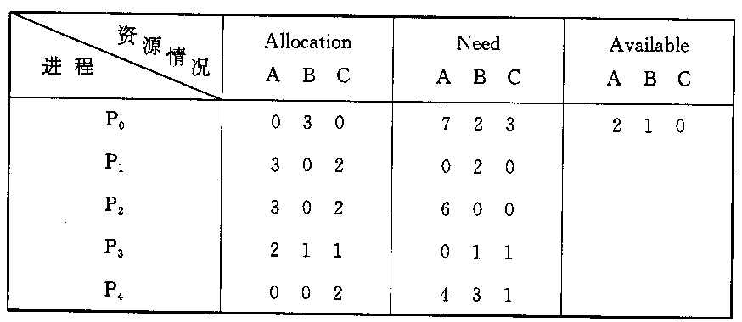
死锁
3.7 避免死锁
银行家算法
因此，如果满足P0的要求，无法找到一个安全序列，系统进入不安全状态
不能分配资源

Slide 92
死锁
银行家算法 是重要的考点 答题技巧：
首先说明系统状态是安全的，可以分配资源
系统状态是安全的，可以为P1分配资源
存在安全序列：(P1，P3，P4，P0，P2)
随后给出安全序列
注意首个进程的need 与allocation
按照安全序列从上到下排序
进程开始执行时的work
Work1=work0+allocation0

Slide 93
死锁-银行家算法 答题
Process | Allocation | Need | Available
P0 | 0032 | 0012 | 1622
P1 | 1000 | 1750
P2 | 1354 | 2356
P3 | 0332 | 0652
P4 | 0014 | 0656
1）该状态是否安全？
2）P2提出Request（1，2，2，2），是否分配？

Slide 94
死锁-银行家算法 答题
Process | Allocation | Need | Available
P0 | 0032 | 0012 | 1622
P1 | 1000 | 1750
P2 | 1354 | 2356
P3 | 0332 | 0652
P4 | 0014 | 0656
Process | Work | Allocation | Need | Work+Allocation | Finish
P0 | 1622 | 0032 | 0012 |  | True

Slide 95
死锁-银行家算法 答题
Process | Allocation | Need | Available
P0 | 0032 | 0012 | 1622
P1 | 1000 | 1750
P2 | 1354 | 2356
P3 | 0332 | 0652
P4 | 0014 | 0656
Process | Work | Allocation | Need | Work+Allocation | Finish
P0 | 1622 | 0032 | 0012 | 1654 | True

Slide 96
死锁-银行家算法 答题
Process | Allocation | Need | Available
P0 | 0032 | 0012 | 1622
P1 | 1000 | 1750
P2 | 1354 | 2356
P3 | 0332 | 0652
P4 | 0014 | 0656
Process | Work | Allocation | Need | Work+Allocation | Finish
P0 | 1622 | 0032 | 0012 | 1654 | True
P3 | 1654 | 0332 | 0652 |  | True

Slide 97
死锁-银行家算法 答题
Process | Allocation | Need | Available
P0 | 0032 | 0012 | 1622
P1 | 1000 | 1750
P2 | 1354 | 2356
P3 | 0332 | 0652
P4 | 0014 | 0656
Process | Work | Allocation | Need | Work+Allocation | Finish
P0 | 1622 | 0032 | 0012 | 1654 | True
P3 | 1654 | 0332 | 0652 | 1986 | True

Slide 98
死锁-银行家算法 答题
Process | Allocation | Need | Available
P0 | 0032 | 0012 | 1622
P1 | 1000 | 1750
P2 | 1354 | 2356
P3 | 0332 | 0652
P4 | 0014 | 0656
Process | Work | Allocation | Need | Work+Allocation | Finish
P0 | 1622 | 0032 | 0012 | 1654 | True
P3 | 1654 | 0332 | 0652 | 1986 | True
P4 | 1986 | 0014 | 0656 |  | True

Slide 99
死锁-银行家算法 答题
Process | Allocation | Need | Available
P0 | 0032 | 0012 | 1622
P1 | 1000 | 1750
P2 | 1354 | 2356
P3 | 0332 | 0652
P4 | 0014 | 0656
Process | Work | Allocation | Need | Work+Allocation | Finish
P0 | 1622 | 0032 | 0012 | 1654 | True
P3 | 1654 | 0332 | 0652 | 1986 | True
P4 | 1986 | 0014 | 0656 | 199 10 | True

Slide 100
死锁-银行家算法 答题
Process | Allocation | Need | Available
P0 | 0032 | 0012 | 1622
P1 | 1000 | 1750
P2 | 1354 | 2356
P3 | 0332 | 0652
P4 | 0014 | 0656
Process | Work | Allocation | Need | Work+Allocation | Finish
P0 | 1622 | 0032 | 0012 | 1654 | True
P3 | 1654 | 0332 | 0652 | 1986 | True
P4 | 1986 | 0014 | 0656 | 199 10 | True
P1 | 199 10 | 1000 | 1750 |  | True

Slide 101
死锁-银行家算法 答题
Process | Allocation | Need | Available
P0 | 0032 | 0012 | 1622
P1 | 1000 | 1750
P2 | 1354 | 2356
P3 | 0332 | 0652
P4 | 0014 | 0656
Process | Work | Allocation | Need | Work+Allocation | Finish
P0 | 1622 | 0032 | 0012 | 1654 | True
P3 | 1654 | 0332 | 0652 | 1986 | True
P4 | 1986 | 0014 | 0656 | 199 10 | True
P1 | 199 10 | 1000 | 1750 | 299 10 | True

Slide 102
死锁-银行家算法 答题
Process | Allocation | Need | Available
P0 | 0032 | 0012 | 1622
P1 | 1000 | 1750
P2 | 1354 | 2356
P3 | 0332 | 0652
P4 | 0014 | 0656
Process | Work | Allocation | Need | Work+Allocation | Finish
P0 | 1622 | 0032 | 0012 | 1654 | True
P3 | 1654 | 0332 | 0652 | 1986 | True
P4 | 1986 | 0014 | 0656 | 199 10 | True
P1 | 199 10 | 1000 | 1750 | 299 10 | True
P2 | 299 10 | 1354 | 2356 |  | True

Slide 103
死锁-银行家算法 答题
Process | Allocation | Need | Available
P0 | 0032 | 0012 | 1622
P1 | 1000 | 1750
P2 | 1354 | 2356
P3 | 0332 | 0652
P4 | 0014 | 0656
Process | Work | Allocation | Need | Work+Allocation | Finish
P0 | 1622 | 0032 | 0012 | 1654 | True
P3 | 1654 | 0332 | 0652 | 1986 | True
P4 | 1986 | 0014 | 0656 | 199 10 | True
P1 | 199 10 | 1000 | 1750 | 299 10 | True
P2 | 299 10 | 1354 | 2356 | 3 12 14 14 | True

Slide 104
死锁-银行家算法 答题
Process | Allocation | Need | Available
P0 | 0032 | 0012 | 1622
P1 | 1000 | 1750
P2 | 1354 | 2356
P3 | 0332 | 0652
P4 | 0014 | 0656
问题1：是安全的，存在安全序列：P0-P3-P4-P1-P2
Process | Work | Allocation | Need | Work+Allocation | Finish
P0 | 1622 | 0032 | 0012 | 1654 | True
P3 | 1654 | 0332 | 0652 | 1986 | True
P4 | 1986 | 0014 | 0656 | 199 10 | True
P1 | 199 10 | 1000 | 1750 | 299 10 | True
P2 | 299 10 | 1354 | 2356 | 3 12 14 14 | True

Slide 105
死锁-银行家算法 答题
Process | Allocation | Need | Available
P0 | 0032 | 0012 | 1622
P1 | 1000 | 1750
P2 | 1354 | 2356
P3 | 0332 | 0652
P4 | 0014 | 0656
1）该状态是否安全？
2）P2提出Request（1，2，2，2），是否分配？

Slide 106
死锁-银行家算法 答题
Process | Allocation | Need | Available
P0 | 0032 | 0012 | 1622
P1 | 1000 | 1750
P2 | 1354 | 2356
P3 | 0332 | 0652
P4 | 0014 | 0656
首先，判断是否合理：
由于（1，2，2，2）<（2，3，5，6）且 （1，2，2，2）<（1，6，2，2），先分配；

Slide 107
死锁-银行家算法 答题
Process | Allocation | Need | Available
P0 | 0032 | 0012 | 1622
P1 | 1000 | 1750
P2 | 1354 | 2356
P3 | 0332 | 0652
P4 | 0014 | 0656
Process | Allocation | Need | Available
P0 | 0032 | 0012 | 0400
P1 | 1000 | 1750
P2 | 2576 | 1134
P3 | 0332 | 0652
P4 | 0014 | 0656

Slide 108
死锁-银行家算法 答题
Process | Allocation | Need | Available
P0 | 0032 | 0012 | 1622
P1 | 1000 | 1750
P2 | 1354 | 2356
P3 | 0332 | 0652
P4 | 0014 | 0656
问题2：找不到安全序列，该请求不安全，不予分配
Process | Allocation | Need | Available
P0 | 0032 | 0012 | 0400
P1 | 1000 | 1750
P2 | 2576 | 1134
P3 | 0332 | 0652
P4 | 0014 | 0656

Slide 109
死锁
3.5 死锁的基本概念
3.6 预防死锁
3.7 避免死锁
3.8 死锁的检测与解除

Slide 110
死锁
3.8 死锁的检测与解除
既不采取死锁预防措施，也不配有死锁避免算法，而是通过对某个系统状态进行检测，判断是否发生了死锁；
死锁检测算法：用于检测系统状态，确定是否发生了死锁；
死锁解除算法：当死锁发生时，将系统从死锁状态解除。

Slide 111
死锁
3.8.1 死锁检测算法
工具：资源分配图

Slide 112
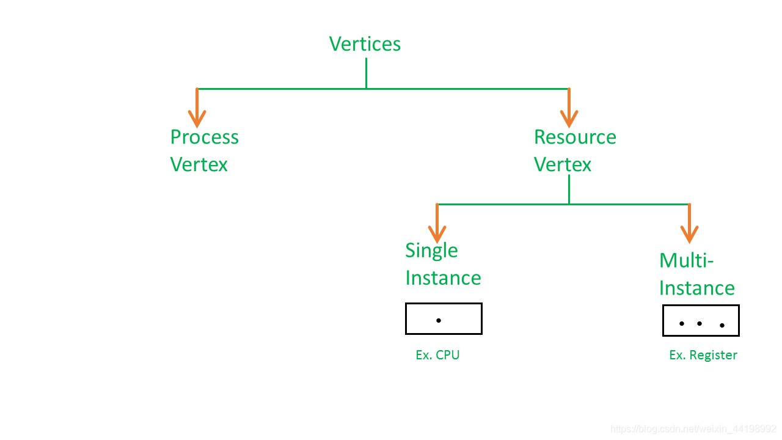
资源分配图 Resource Allocation Graph(RAG)
RAG资源分配图是一张有向图,可定义为一个二元组，即RAG= (V, E)，其中V是顶点的集合，而E是有向边的集合;
顶点集合可分为两种部分：P= (P1,P2,…,Pn)，是由系统内的所有进程组成的集合，每一个P代表一个进程,用圆圈表示进程
R = (r1,r2,…,rn)，是系统内所有资源组成的集合， 每一个r代表一类资源,用方框表示每类资源,每一类资源r,可能有多个实例， 可用方框中的圆点（实心圆点）表示各个资源实例。
P

Slide 113
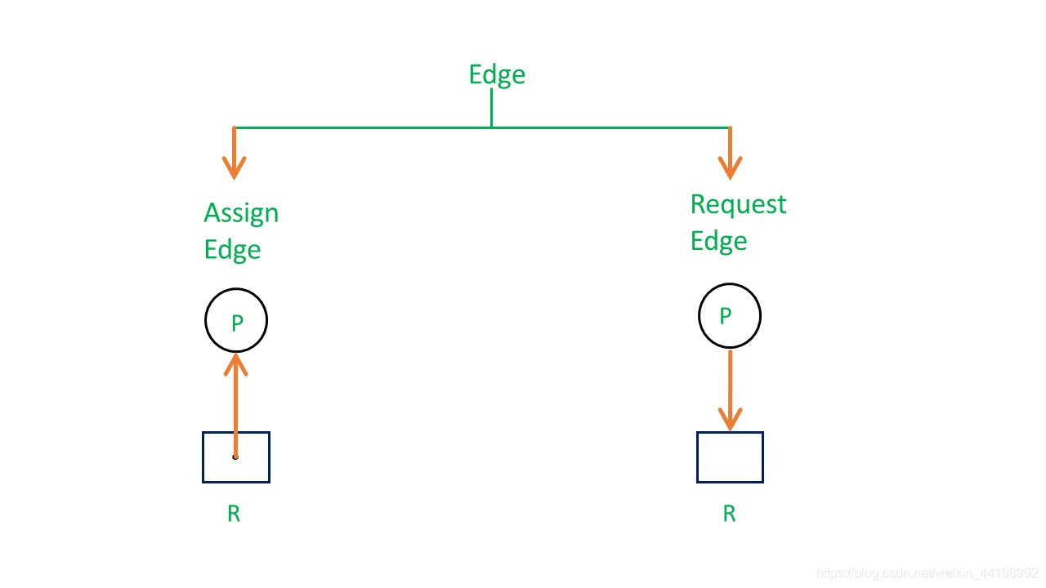
资源分配图 Resource Allocation Graph(RAG)
RAG资源分配图是一张有向图,可定义为一个二元组，即RAG= (V, E)，其中V是顶点的集合，而E是有向边的集合;
RAG中有两种类型的边：
分配边缘：如果您已经将资源分配给流程，则称为分配边缘。
请求边缘：这意味着将来进程可能需要一些资源来完成执行，这称为请求边缘。
如果流程正在使用资源，则会从资源节点向流程节点绘制一个箭头（分配）；
如果流程正在请求资源，则会从流程节点到资源节点绘制一个箭头（请求）；

Slide 114
资源分配图 Resource Allocation Graph(RAG)
RAG资源分配图是一张有向图,可定义为一个二元组，即RAG= (V, E)，其中V是顶点的集合，而E是有向边的集合;
RAG中有两种类型的边：
分配边缘：如果您已经将资源分配给流程，则称为分配边缘。
请求边缘：这意味着将来进程可能需要一些资源来完成执行，这称为请求边缘。
当进程P,请求资源类r的一个实例时，将一条请求边加入资源分配图；
如果这个请求是 可以满足的，则该请求边立即转换成分配边；
当进程随后释放了某个资源时，则删除分配边。

Slide 115
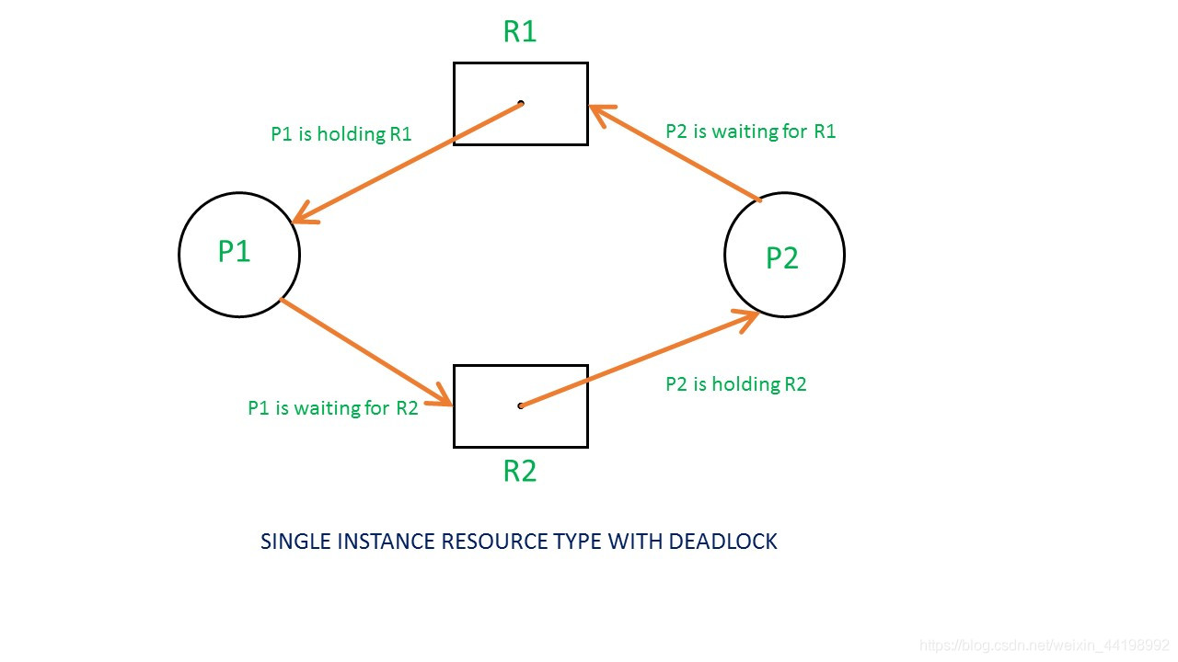
资源分配图 Resource Allocation Graph(RAG)
可以利用资源分配图化简方法，来检测系统是否为死锁状态。
化简方法如下：
(1)在资源分配图中，找出一个既非等待又非孤立的进程结点Pi，由于Pi可获得它所需要的全部资源，且运行完后释放它所占有的全部资源，故可在资源分配图中消去Pi所有的申请边和分配边，使之成为既无申请边又无分配边的孤立结点。
(2)将Pi所释放的资源分配给申请它们的进程，即在资源分配图中将这些进程对资源的申请边改为分配边。
(3)重复(1)、(2)两步骤，直到找不到符合条件的进程结点。
经过化简后，若能消去资源分配图中的所有边，使所有进程都成为孤立结点，则该图是可完全化简的；否则为不可化简的。

Slide 116
资源分配图 Resource Allocation Graph(RAG)
可以利用资源分配图化简方法，来检测系统是否为死锁状态。
化简方法如下：
(1)在资源分配图中，找出一个既非等待又非孤立的进程结点Pi，由于Pi可获得它所需要的全部资源，且运行完后释放它所占有的全部资源，故可在资源分配图中消去Pi所有的申请边和分配边，使之成为既无申请边又无分配边的孤立结点。
(2)将Pi所释放的资源分配给申请它们的进程，即在资源分配图中将这些进程对资源的申请边改为分配边。
(3)重复(1)、(2)两步骤，直到找不到符合条件的进程结点。
经过化简后，若能消去资源分配图中的所有边，使所有进程都成为孤立结点，则该图是可完全化简的；否则为不可化简的。
死锁 DEADLOCK

Slide 117
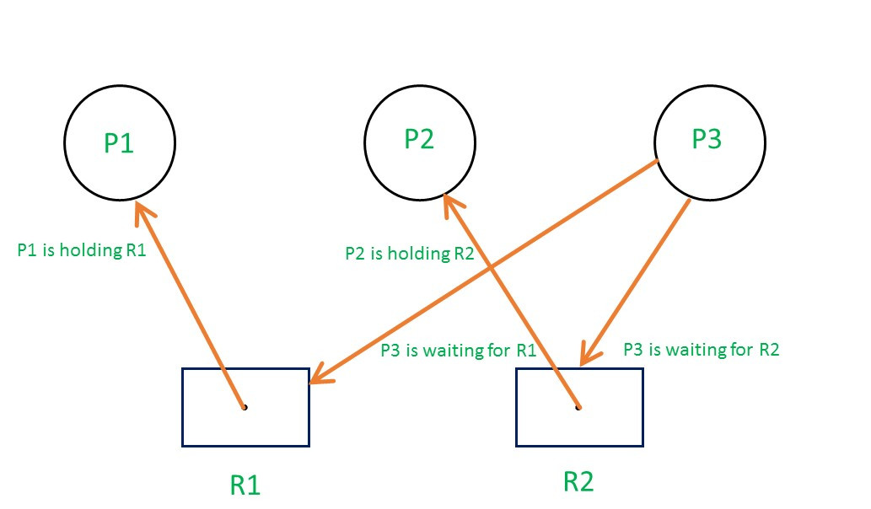
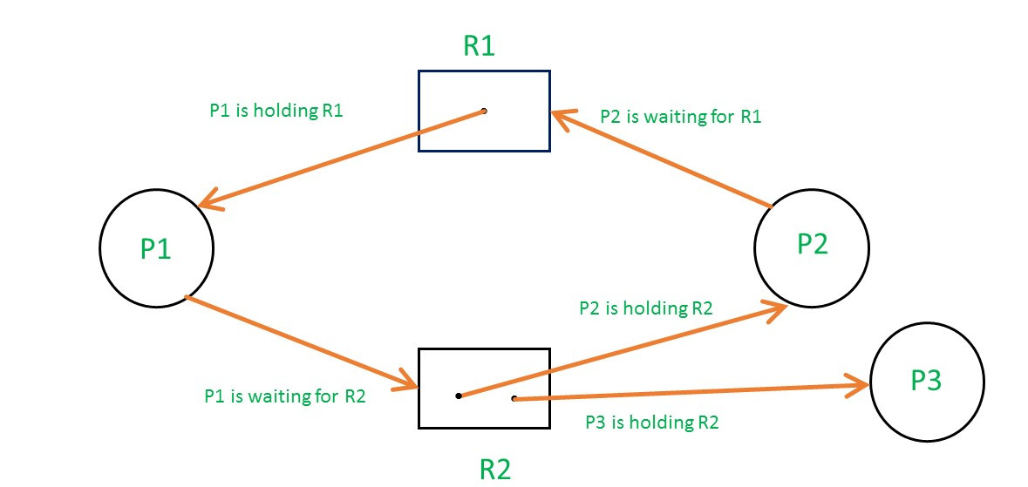
资源分配图 Resource Allocation Graph(RAG)
可以利用资源分配图化简方法，来检测系统是否为死锁状态。
化简方法如下：
(1)在资源分配图中，找出一个既非等待又非孤立的进程结点Pi，由于Pi可获得它所需要的全部资源，且运行完后释放它所占有的全部资源，故可在资源分配图中消去Pi所有的申请边和分配边，使之成为既无申请边又无分配边的孤立结点。
(2)将Pi所释放的资源分配给申请它们的进程，即在资源分配图中将这些进程对资源的申请边改为分配边。
(3)重复(1)、(2)两步骤，直到找不到符合条件的进程结点。
经过化简后，若能消去资源分配图中的所有边，使所有进程都成为孤立结点，则该图是可完全化简的；否则为不可化简的。

Slide 118
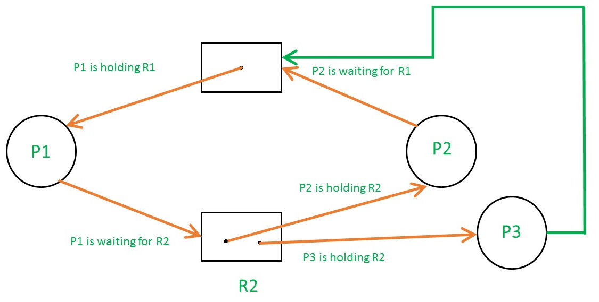
资源分配图 Resource Allocation Graph(RAG)
可以利用资源分配图化简方法，来检测系统是否为死锁状态。
化简方法如下：
(1)在资源分配图中，找出一个既非等待又非孤立的进程结点Pi，由于Pi可获得它所需要的全部资源，且运行完后释放它所占有的全部资源，故可在资源分配图中消去Pi所有的申请边和分配边，使之成为既无申请边又无分配边的孤立结点。
(2)将Pi所释放的资源分配给申请它们的进程，即在资源分配图中将这些进程对资源的申请边改为分配边。
(3)重复(1)、(2)两步骤，直到找不到符合条件的进程结点。
经过化简后，若能消去资源分配图中的所有边，使所有进程都成为孤立结点，则该图是可完全化简的；否则为不可化简的。

Slide 119
资源分配图 Resource Allocation Graph(RAG)
可以利用资源分配图化简方法，来检测系统是否为死锁状态。
化简方法如下：
(1)在资源分配图中，找出一个既非等待又非孤立的进程结点Pi，由于Pi可获得它所需要的全部资源，且运行完后释放它所占有的全部资源，故可在资源分配图中消去Pi所有的申请边和分配边，使之成为既无申请边又无分配边的孤立结点。
(2)将Pi所释放的资源分配给申请它们的进程，即在资源分配图中将这些进程对资源的申请边改为分配边。
(3)重复(1)、(2)两步骤，直到找不到符合条件的进程结点。
经过化简后，若能消去资源分配图中的所有边，使所有进程都成为孤立结点，则该图是可完全化简的；否则为不可化简的。
P1
P2
P3
R1
R2
R3
R4
P4
P5
R5

Slide 120
资源分配图 Resource Allocation Graph(RAG)
可以利用资源分配图化简方法，来检测系统是否为死锁状态。
化简方法如下：
(1)在资源分配图中，找出一个既非等待又非孤立的进程结点Pi，由于Pi可获得它所需要的全部资源，且运行完后释放它所占有的全部资源，故可在资源分配图中消去Pi所有的申请边和分配边，使之成为既无申请边又无分配边的孤立结点。
(2)将Pi所释放的资源分配给申请它们的进程，即在资源分配图中将这些进程对资源的申请边改为分配边。
(3)重复(1)、(2)两步骤，直到找不到符合条件的进程结点。
经过化简后，若能消去资源分配图中的所有边，使所有进程都成为孤立结点，则该图是可完全化简的；否则为不可化简的。
P1
P2
P3
R1
R2
R3
R4
P4
P5
R5

Slide 121
资源分配图 Resource Allocation Graph(RAG)
可以利用资源分配图化简方法，来检测系统是否为死锁状态。
化简方法如下：
(1)在资源分配图中，找出一个既非等待又非孤立的进程结点Pi，由于Pi可获得它所需要的全部资源，且运行完后释放它所占有的全部资源，故可在资源分配图中消去Pi所有的申请边和分配边，使之成为既无申请边又无分配边的孤立结点。
(2)将Pi所释放的资源分配给申请它们的进程，即在资源分配图中将这些进程对资源的申请边改为分配边。
(3)重复(1)、(2)两步骤，直到找不到符合条件的进程结点。
经过化简后，若能消去资源分配图中的所有边，使所有进程都成为孤立结点，则该图是可完全化简的；否则为不可化简的。
P1
P2
P3
R1
R2
R3
R4
P4
P5
R5

Slide 122
资源分配图 Resource Allocation Graph(RAG)
可以利用资源分配图化简方法，来检测系统是否为死锁状态。
化简方法如下：
(1)在资源分配图中，找出一个既非等待又非孤立的进程结点Pi，由于Pi可获得它所需要的全部资源，且运行完后释放它所占有的全部资源，故可在资源分配图中消去Pi所有的申请边和分配边，使之成为既无申请边又无分配边的孤立结点。
(2)将Pi所释放的资源分配给申请它们的进程，即在资源分配图中将这些进程对资源的申请边改为分配边。
(3)重复(1)、(2)两步骤，直到找不到符合条件的进程结点。
经过化简后，若能消去资源分配图中的所有边，使所有进程都成为孤立结点，则该图是可完全化简的；否则为不可化简的。
P1
P2
P3
R1
R2
R3
R4
P4
P5
R5

Slide 123
资源分配图 Resource Allocation Graph(RAG)
可以利用资源分配图化简方法，来检测系统是否为死锁状态。
化简方法如下：
(1)在资源分配图中，找出一个既非等待又非孤立的进程结点Pi，由于Pi可获得它所需要的全部资源，且运行完后释放它所占有的全部资源，故可在资源分配图中消去Pi所有的申请边和分配边，使之成为既无申请边又无分配边的孤立结点。
(2)将Pi所释放的资源分配给申请它们的进程，即在资源分配图中将这些进程对资源的申请边改为分配边。
(3)重复(1)、(2)两步骤，直到找不到符合条件的进程结点。
经过化简后，若能消去资源分配图中的所有边，使所有进程都成为孤立结点，则该图是可完全化简的；否则为不可化简的。
P1
P2
P3
R1
R2
R3
R4
P4
P5
R5

Slide 124
资源分配图 Resource Allocation Graph(RAG)
可以利用资源分配图化简方法，来检测系统是否为死锁状态。
化简方法如下：
(1)在资源分配图中，找出一个既非等待又非孤立的进程结点Pi，由于Pi可获得它所需要的全部资源，且运行完后释放它所占有的全部资源，故可在资源分配图中消去Pi所有的申请边和分配边，使之成为既无申请边又无分配边的孤立结点。
(2)将Pi所释放的资源分配给申请它们的进程，即在资源分配图中将这些进程对资源的申请边改为分配边。
(3)重复(1)、(2)两步骤，直到找不到符合条件的进程结点。
经过化简后，若能消去资源分配图中的所有边，使所有进程都成为孤立结点，则该图是可完全化简的；否则为不可化简的。
P1
P2
P3
R1
R2
R3
R4
P4
P5
R5

Slide 125
资源分配图 Resource Allocation Graph(RAG)
可以利用资源分配图化简方法，来检测系统是否为死锁状态。
化简方法如下：
(1)在资源分配图中，找出一个既非等待又非孤立的进程结点Pi，由于Pi可获得它所需要的全部资源，且运行完后释放它所占有的全部资源，故可在资源分配图中消去Pi所有的申请边和分配边，使之成为既无申请边又无分配边的孤立结点。
(2)将Pi所释放的资源分配给申请它们的进程，即在资源分配图中将这些进程对资源的申请边改为分配边。
(3)重复(1)、(2)两步骤，直到找不到符合条件的进程结点。
经过化简后，若能消去资源分配图中的所有边，使所有进程都成为孤立结点，则该图是可完全化简的；否则为不可化简的。
P1
P2
P3
R1
R2
R3
R4
P4
P5
R5
不可化简
死锁
DEADLOCK

Slide 126
资源分配图 Resource Allocation Graph(RAG)
可以利用资源分配图化简方法，来检测系统是否为死锁状态。
化简方法如下：
(1)在资源分配图中，找出一个既非等待又非孤立的进程结点Pi，由于Pi可获得它所需要的全部资源，且运行完后释放它所占有的全部资源，故可在资源分配图中消去Pi所有的申请边和分配边，使之成为既无申请边又无分配边的孤立结点。
(2)将Pi所释放的资源分配给申请它们的进程，即在资源分配图中将这些进程对资源的申请边改为分配边。
(3)重复(1)、(2)两步骤，直到找不到符合条件的进程结点。
经过化简后，若能消去资源分配图中的所有边，使所有进程都成为孤立结点，则该图是可完全化简的；否则为不可化简的。
并不是所有的环都会引起死锁
P1
R1
R2
P2
P3
P4

Slide 127
资源分配图 Resource Allocation Graph(RAG)
可以利用资源分配图化简方法，来检测系统是否为死锁状态。
化简方法如下：
(1)在资源分配图中，找出一个既非等待又非孤立的进程结点Pi，由于Pi可获得它所需要的全部资源，且运行完后释放它所占有的全部资源，故可在资源分配图中消去Pi所有的申请边和分配边，使之成为既无申请边又无分配边的孤立结点。
(2)将Pi所释放的资源分配给申请它们的进程，即在资源分配图中将这些进程对资源的申请边改为分配边。
(3)重复(1)、(2)两步骤，直到找不到符合条件的进程结点。
经过化简后，若能消去资源分配图中的所有边，使所有进程都成为孤立结点，则该图是可完全化简的；否则为不可化简的。
修改一下
P1
P2
P3
R1
R2
R3
R4
P4
P5
R5

Slide 128
资源分配图 Resource Allocation Graph(RAG)
可以利用资源分配图化简方法，来检测系统是否为死锁状态。
化简方法如下：
(1)在资源分配图中，找出一个既非等待又非孤立的进程结点Pi，由于Pi可获得它所需要的全部资源，且运行完后释放它所占有的全部资源，故可在资源分配图中消去Pi所有的申请边和分配边，使之成为既无申请边又无分配边的孤立结点。
(2)将Pi所释放的资源分配给申请它们的进程，即在资源分配图中将这些进程对资源的申请边改为分配边。
(3)重复(1)、(2)两步骤，直到找不到符合条件的进程结点。
经过化简后，若能消去资源分配图中的所有边，使所有进程都成为孤立结点，则该图是可完全化简的；否则为不可化简的。
P1
P2
P3
R1
R2
R3
R4
P4
P5
R5

Slide 129
资源分配图 Resource Allocation Graph(RAG)
可以利用资源分配图化简方法，来检测系统是否为死锁状态。
化简方法如下：
(1)在资源分配图中，找出一个既非等待又非孤立的进程结点Pi，由于Pi可获得它所需要的全部资源，且运行完后释放它所占有的全部资源，故可在资源分配图中消去Pi所有的申请边和分配边，使之成为既无申请边又无分配边的孤立结点。
(2)将Pi所释放的资源分配给申请它们的进程，即在资源分配图中将这些进程对资源的申请边改为分配边。
(3)重复(1)、(2)两步骤，直到找不到符合条件的进程结点。
经过化简后，若能消去资源分配图中的所有边，使所有进程都成为孤立结点，则该图是可完全化简的；否则为不可化简的。
P1
P2
P3
R1
R2
R3
R4
P4
P5
R5

Slide 130
资源分配图 Resource Allocation Graph(RAG)
可以利用资源分配图化简方法，来检测系统是否为死锁状态。
化简方法如下：
(1)在资源分配图中，找出一个既非等待又非孤立的进程结点Pi，由于Pi可获得它所需要的全部资源，且运行完后释放它所占有的全部资源，故可在资源分配图中消去Pi所有的申请边和分配边，使之成为既无申请边又无分配边的孤立结点。
(2)将Pi所释放的资源分配给申请它们的进程，即在资源分配图中将这些进程对资源的申请边改为分配边。
(3)重复(1)、(2)两步骤，直到找不到符合条件的进程结点。
经过化简后，若能消去资源分配图中的所有边，使所有进程都成为孤立结点，则该图是可完全化简的；否则为不可化简的。
P1
P2
P3
R1
R2
R3
R4
P4
P5
R5

Slide 131
资源分配图 Resource Allocation Graph(RAG)
可以利用资源分配图化简方法，来检测系统是否为死锁状态。
化简方法如下：
(1)在资源分配图中，找出一个既非等待又非孤立的进程结点Pi，由于Pi可获得它所需要的全部资源，且运行完后释放它所占有的全部资源，故可在资源分配图中消去Pi所有的申请边和分配边，使之成为既无申请边又无分配边的孤立结点。
(2)将Pi所释放的资源分配给申请它们的进程，即在资源分配图中将这些进程对资源的申请边改为分配边。
(3)重复(1)、(2)两步骤，直到找不到符合条件的进程结点。
经过化简后，若能消去资源分配图中的所有边，使所有进程都成为孤立结点，则该图是可完全化简的；否则为不可化简的。
P1
P2
P3
R1
R2
R3
R4
P4
P5
R5

Slide 132
资源分配图 Resource Allocation Graph(RAG)
可以利用资源分配图化简方法，来检测系统是否为死锁状态。
化简方法如下：
(1)在资源分配图中，找出一个既非等待又非孤立的进程结点Pi，由于Pi可获得它所需要的全部资源，且运行完后释放它所占有的全部资源，故可在资源分配图中消去Pi所有的申请边和分配边，使之成为既无申请边又无分配边的孤立结点。
(2)将Pi所释放的资源分配给申请它们的进程，即在资源分配图中将这些进程对资源的申请边改为分配边。
(3)重复(1)、(2)两步骤，直到找不到符合条件的进程结点。
经过化简后，若能消去资源分配图中的所有边，使所有进程都成为孤立结点，则该图是可完全化简的；否则为不可化简的。
P1
P2
P3
R1
R2
R3
R4
P4
P5
R5

Slide 133
资源分配图 Resource Allocation Graph(RAG)
可以利用资源分配图化简方法，来检测系统是否为死锁状态。
化简方法如下：
(1)在资源分配图中，找出一个既非等待又非孤立的进程结点Pi，由于Pi可获得它所需要的全部资源，且运行完后释放它所占有的全部资源，故可在资源分配图中消去Pi所有的申请边和分配边，使之成为既无申请边又无分配边的孤立结点。
(2)将Pi所释放的资源分配给申请它们的进程，即在资源分配图中将这些进程对资源的申请边改为分配边。
(3)重复(1)、(2)两步骤，直到找不到符合条件的进程结点。
经过化简后，若能消去资源分配图中的所有边，使所有进程都成为孤立结点，则该图是可完全化简的；否则为不可化简的。
P1
P2
P3
R1
R2
R3
R4
P4
P5
R5

Slide 134
资源分配图 Resource Allocation Graph(RAG)
可以利用资源分配图化简方法，来检测系统是否为死锁状态。
化简方法如下：
(1)在资源分配图中，找出一个既非等待又非孤立的进程结点Pi，由于Pi可获得它所需要的全部资源，且运行完后释放它所占有的全部资源，故可在资源分配图中消去Pi所有的申请边和分配边，使之成为既无申请边又无分配边的孤立结点。
(2)将Pi所释放的资源分配给申请它们的进程，即在资源分配图中将这些进程对资源的申请边改为分配边。
(3)重复(1)、(2)两步骤，直到找不到符合条件的进程结点。
经过化简后，若能消去资源分配图中的所有边，使所有进程都成为孤立结点，则该图是可完全化简的；否则为不可化简的。
P1
P2
P3
R1
R2
R3
R4
P4
P5
R5

Slide 135
资源分配图 Resource Allocation Graph(RAG)
可以利用资源分配图化简方法，来检测系统是否为死锁状态。
化简方法如下：
(1)在资源分配图中，找出一个既非等待又非孤立的进程结点Pi，由于Pi可获得它所需要的全部资源，且运行完后释放它所占有的全部资源，故可在资源分配图中消去Pi所有的申请边和分配边，使之成为既无申请边又无分配边的孤立结点。
(2)将Pi所释放的资源分配给申请它们的进程，即在资源分配图中将这些进程对资源的申请边改为分配边。
(3)重复(1)、(2)两步骤，直到找不到符合条件的进程结点。
经过化简后，若能消去资源分配图中的所有边，使所有进程都成为孤立结点，则该图是可完全化简的；否则为不可化简的。
P1
P2
P3
R1
R2
R3
R4
P4
P5
R5
可完全化简

Slide 136
资源分配图 Resource Allocation Graph(RAG)
应用题
P2
P1
A
B
P1
P2
A
B
D
C
P3
P4
P3
D
C
P4

Slide 137
资源分配图 Resource Allocation Graph(RAG)
应用题
P1
P2
P3
P4
P1
P2
A
B
P4
P3
D
C
A
B
C
D

Slide 138
资源分配图 Resource Allocation Graph(RAG)
应用题
P1
P2
P3
P4
P1
P2
A
B
P4
P3
D
C
A
B
C
D

Slide 139
资源分配图 Resource Allocation Graph(RAG)
应用题
P1
P2
P3
P4
P1
P2
A
B
P4
P3
D
C
A
B
C
D
不可化简
死锁
DEADLOCK

Slide 140
死锁
3.8.2 死锁解除算法
两种方式：
① 抢占资源：从其他进程中抢占资源，分配给死锁进程
② 终止（撤销）进程：撤销系统中一个或者多个死锁进程，直到系统从死锁状态解脱出来。

Slide 141
死锁
3.8.2 死锁解除算法
终止进程的方法
① 终止所有死锁进程：代价巨大；
② 逐个终止进程：按照某种顺序，逐个终止进程，直到有足够的资源，打破循环等待，把系统从死锁状态解脱出来。
选择被终止进程的原则：
A.进程优先级；B. 进程已执行时间；
C.进程已使用资源和未来要使用的资源；D. 交互式还是批处理式？

Slide 142
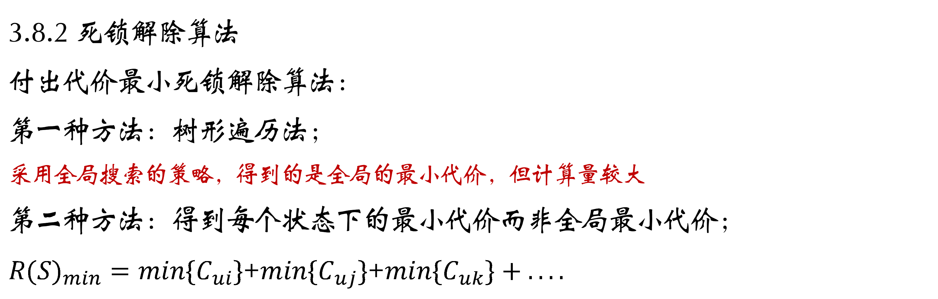
死锁
3.8.2 死锁解除算法
付出代价最小死锁解除算法：
第一种方法：树形遍历法；
采用全局搜索的策略，得到的是全局的最小代价，但计算量较大
第二种方法：得到每个状态下的最小代价而非全局最小代价；
${R(S)}_{min}=min\{C_{ui}\}$+$min\{C_{uj}\}$+$min\{C_{uk}\}+....$

Slide 143
死锁(小结)
死锁概念、产生的必要条件(互斥、请求和保持、不可剥夺、环路等待)
死锁的预防方法（破坏四个必要条件）
死锁避免方法：银行家算法（大题）
死锁的检测及解除（资源分配图）

